Slide 1

Validierung von Aussagen auf Versicherungs-Anträgen mithilfe ML
Psta ki-b-4: maschinelles lernen
Julian steiner & felix rösch

Slide 2
Inhalt
Datensatz
Use Case – Versicherungsgesellschaft (VG)
Deskriptive Analyse
Entfernte Einflussvariablen
Genutzte Einflussvariablen
Angewandte Verfahren
Vergleich
Empfehlung

Slide 3
Datensatz
Gefunden auf kaggle.com
Beinhaltet über 55000 Datenpunkte zu 27 verschiedenen, gesundheitsbiologischen Signaldaten
Keine fehlenden Werte
Zusammenfassung der Daten
 | age | height.cm | weight.kg | waist.cm | eyesight.left | eyesight.right | hearing.left | hearing.right | systolic | relaxation | fasting.blood.sugar | cholesterol | triglyceride
Min. | 20 | 130 | 30 | 51 | 0,1 | 0,1 | 1 | 1 | 71 | 40 | 46 | 55 | 8
1st Qu. | 40 | 160 | 55 | 76 | 0,8 | 0,8 | 1 | 1 | 112 | 70 | 89 | 172 | 74
Median | 40 | 165 | 65 | 82 | 1 | 1 | 1 | 1 | 120 | 76 | 96 | 195 | 108
Mean | 44,18 | 164,6 | 65,86 | 82,05 | 1,013 | 1,007 | 1,026 | 1,026 | 121,5 | 76 | 99,31 | 196,9 | 126,7
3rd Qu. | 55 | 170 | 75 | 88 | 1,2 | 1,2 | 1 | 1 | 130 | 82 | 104 | 220 | 160
Max. | 85 | 190 | 135 | 129 | 9,9 | 9,9 | 2 | 2 | 240 | 146 | 505 | 445 | 999
 | HDL | LDL | hemoglobin | urine.protein | serum.creatinine | AST | ALT | GTP |  | gender | dental.caries | tartar | smoking
Min. | 4 | 1 | 4,9 | 1 | 0,1 | 6 | 1 | 1 |  | F: 20291 | N: 43811 | N: 24752 | N: 35237
1st Qu. | 47 | 92 | 13,6 | 1 | 0,8 | 19 | 15 | 17 |  | M: 35401 | Y: 11881 | Y: 30940 | Y: 20455
Median | 55 | 113 | 14,8 | 1 | 0,9 | 23 | 21 | 25
Mean | 57,29 | 115 | 14,62 | 1,087 | 0,8857 | 26,18 | 27,04 | 39,95
3rd Qu. | 66 | 136 | 15,8 | 1 | 1 | 28 | 31 | 43
Max. | 618 | 1860 | 21,1 | 6 | 11,6 | 1311 | 2914 | 999
Notes:
Den Datensatz haben wir von Kaggle, die dort angegebene Original-Quelle war allerdings auf koreanisch und daher nicht für uns nicht verifizierbar
Die Durchschnitte mancher Merkmale wie Körpergröße und Gewicht lassen aber auf Datensammlung in (Süd-)Korea schließen
Siehe summary des Datensatzes, daraus wurden 2 Merkmale (ID und oral) ausgelassen, weil sie keine Bedeutung haben

Slide 4
Use Case Versicherungsgesellschaft (VG)
Auf Basis der Daten wird klassifiziert, ob eine Person raucht oder nicht -> Binäre Klassifikation nach Zielvariable „smoking“
VG‘s sind bei Krankenversicherungen auf die Angaben ihrer Kund:innen angewiesen
Krankenkassen werden jährlich mit 80 Mil. € durch Behandlung von Raucher:innen belastet¹
Datenbasis unseres ML Ansatzes sind einfach erhebbare, allgemeine, biologische Richtwerte
Auf dieser Grundlage kann dann abgeleitet werden, ob ein:e Kund:in raucht oder nicht
Wird die Analyse nach einer Befragung des Kunden oder der Kundin durchgeführt, kann eine Überprüfung der Antwort durchgeführt werden, da Falschantworten auf einem Versicherungs-Antrag bei den VG‘s üblicherweise ein Kündigungsgrund sind (Aus Selbstschutz vor übermäßiger, nicht kalkulierbarer finanzieller Belastung)
Quellen: (1) https://www.tagesspiegel.de/politik/wirtschaftlicher-schaden-durch-tabakkonsum-studie-raucher-kosten-jaehrlich-80-milliarden-euro/11658760.html

Slide 5
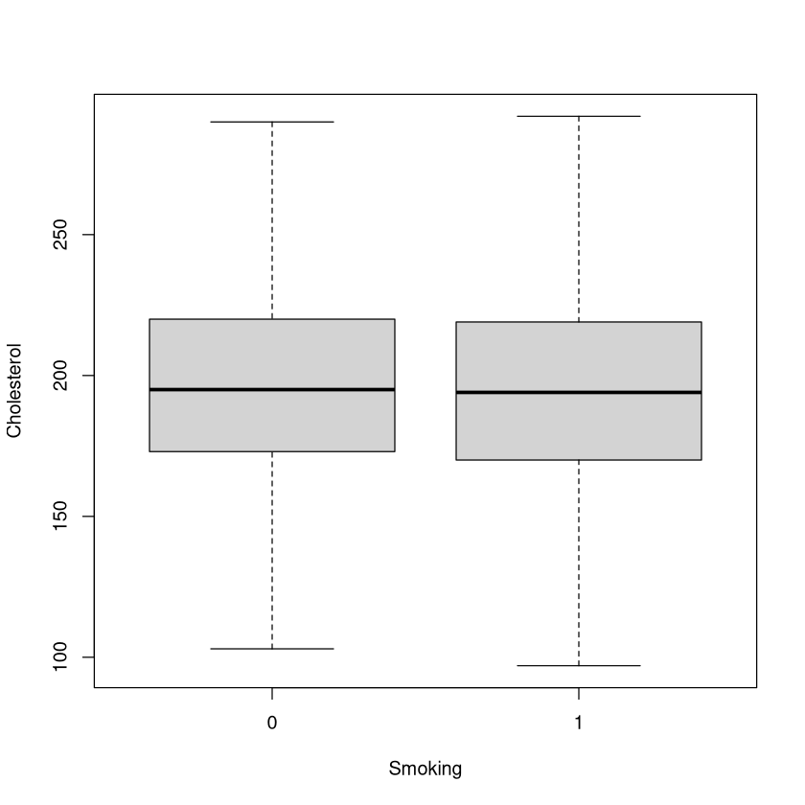
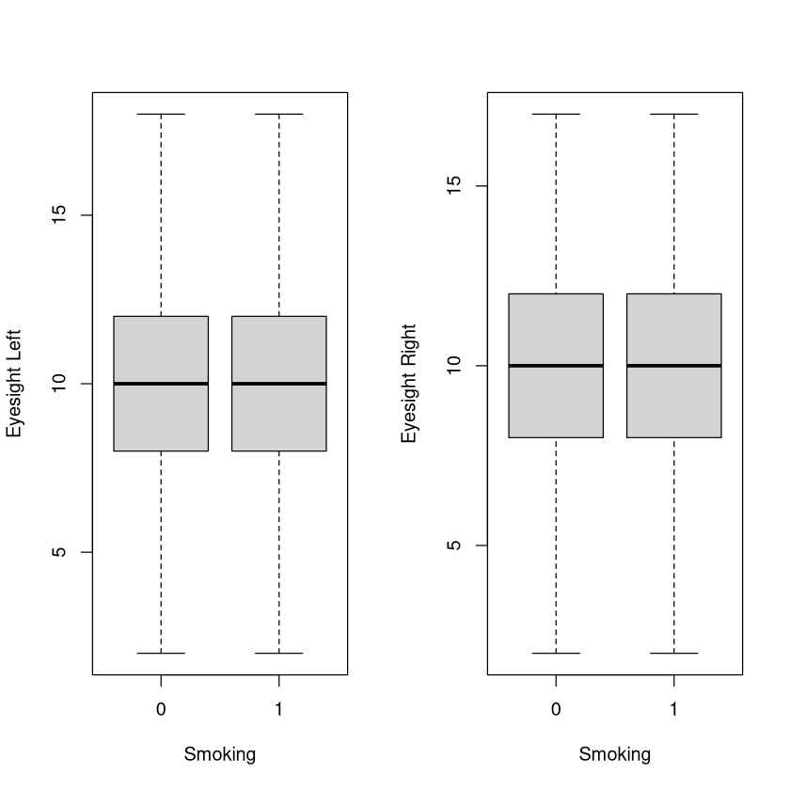
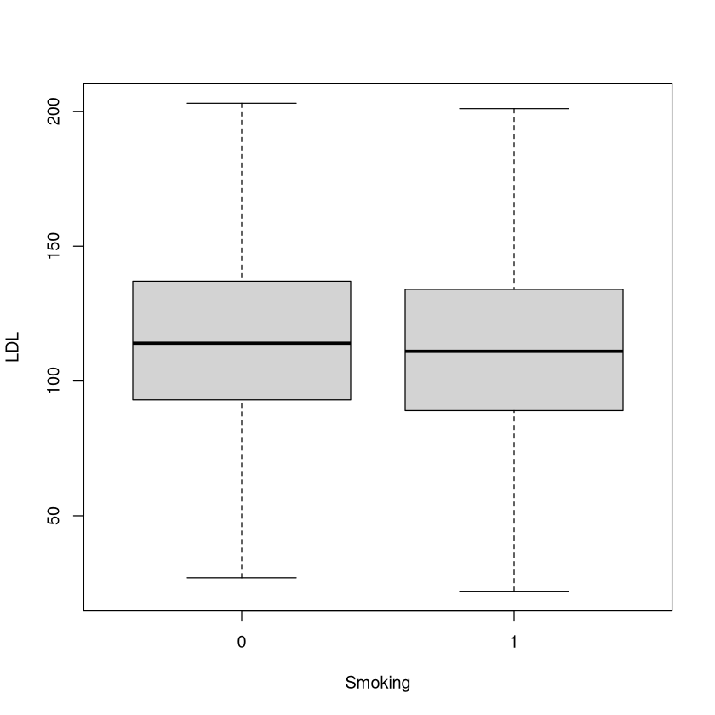
Deskriptive Analyse Entfernte Einflussvariablen
Merkmale, die kaum oder keine Unterschiede zwischen Raucher:innen und Nicht-Raucher:innen aufwiesen: -> Sehstärke, Hörvermögen, Urinprotein
Merkmale, die redundante Daten abbilden: -> Cholisterin (Einzelerfassung von LDL + HDL)
Gekoppelte Werte, bei denen einer aussagekräftiger war als der andere: -> LDL, AST
Notes:
Nach ausführlicher Analyse und Gegenüberstellung der Werte von Rauchenden und Nichtrauchenden jeder Einflussvariable (24 Stück) ergab sich folgende Dimensionsreduktion:
Merkmale, die kaum oder keine Unterschiede zwischen Rauchenden und Nichtrauchenden aufwiesen = Sehstärke, Hörvermögen und im Urin ausgeschiedenes Protein
Merkmale, die redundante Daten abbilden = Cholesterin (redundant, weil es eine Einzelerfassung von LDL „schlechtes Cholesterin“ und HDL „gutes Cholesterin“ gibt, und der Cholesterin-Spiegel hauptsächlich von diesen Werten abhängt)
Merkmale, die aneinander gekoppelt sind aber eines aussagekräftiger als das andere ist = LDL (da HDL größeren Unterschied aufweist), AST (nur bei schweren Lebererkrankungen auffindbar, ALT bereits bei leichten Leberschäden nachweisbar -> besser für die Klassifikation von leberschädigendem Nikotin-Konsum geeignet)

Slide 6
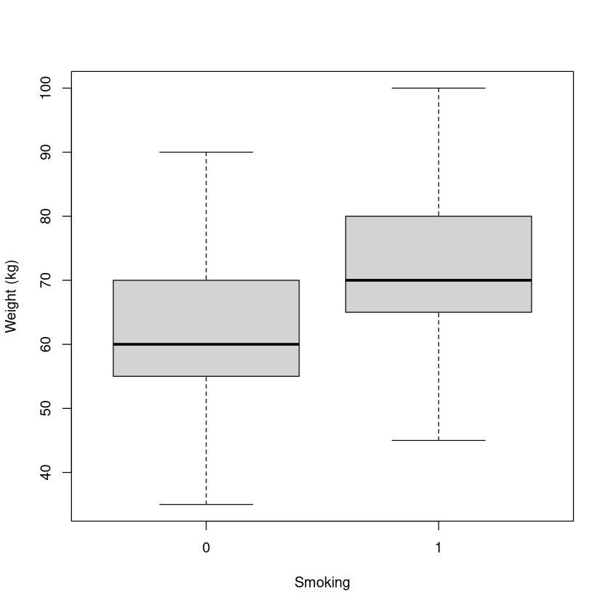
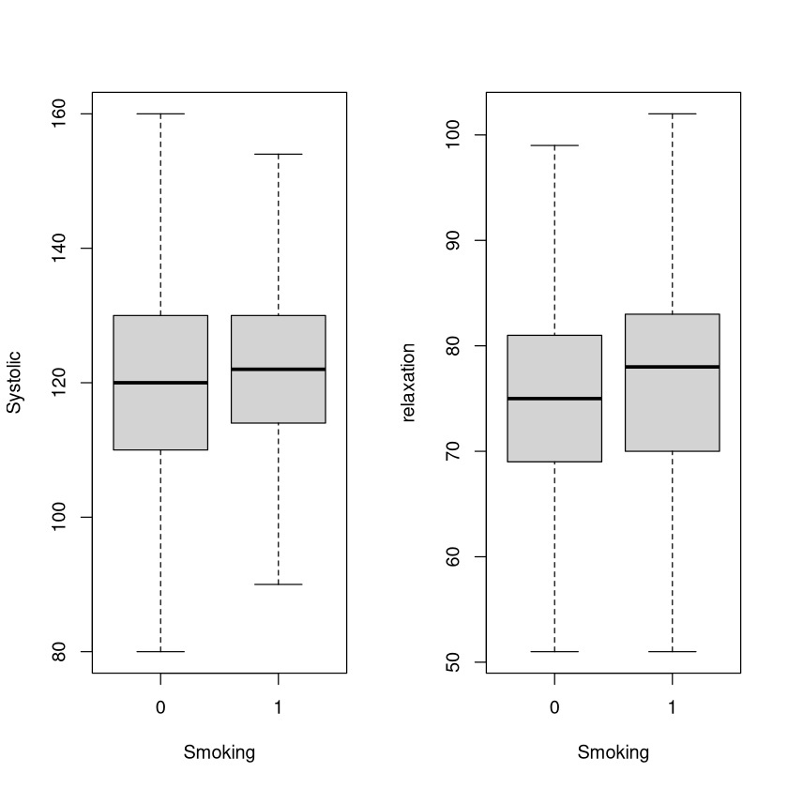
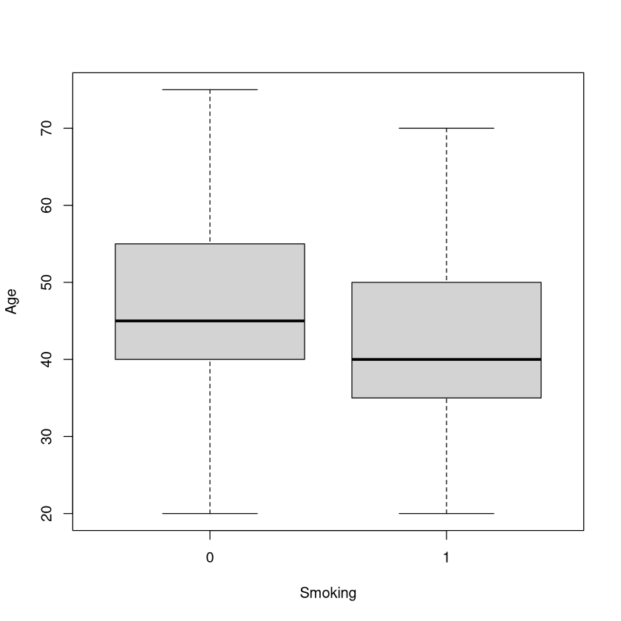
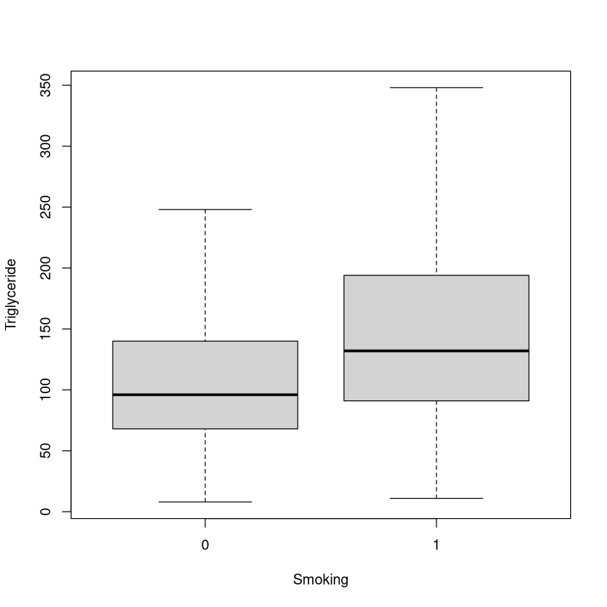
Deskriptive Analyse Genutzte Einflussvariablen 1
Notes:
Es sind also noch 16 Einflussvariablen in das Modelltraining eingeflossen. Hier eine Auswahl der interessantesten und ausschlaggebendsten:
Körpergewicht in kg (gerundet auf 5kg Schritte): Es wird sehr deutlich, dass rauchende Personen zu höherem Körpergewicht neigen, der Durchschnitt unterscheidet sich um ganze 10kg
Geschlecht: Den stärksten Unterschied, der auch später beim Training stark hervortrat, war das Geschlecht. Demnach rauchen nur etwa 4% der Frauen, dagegen gut 55% der Männer. Dies liegt in Korea aber an gesellschaftlichen Normen. Rauchen ist dort eher verpöhnt, vor allem unter Frauen.
Blutdruck (Herz zusammengezogen und entspannt): Beide Blutdruckwerte sind bei rauchenden Personen tendenziell erhöht
Alter: Interessant war zu erkennen, dass der Kern der rauchenden Gesellschaft im Schnitt um 5 Jahre jünger ist als der, der nichtrauchenden
Triglyceride: Die Menge von sogenannten Neutral-Fetten, die als die gefährlichsten für Menschen gelten und sich vor allem im Bauchraum ansammeln, sind bei rauchenden Personen deutlich erhöht (hängt mit Körpergewicht zusammen)

Slide 7
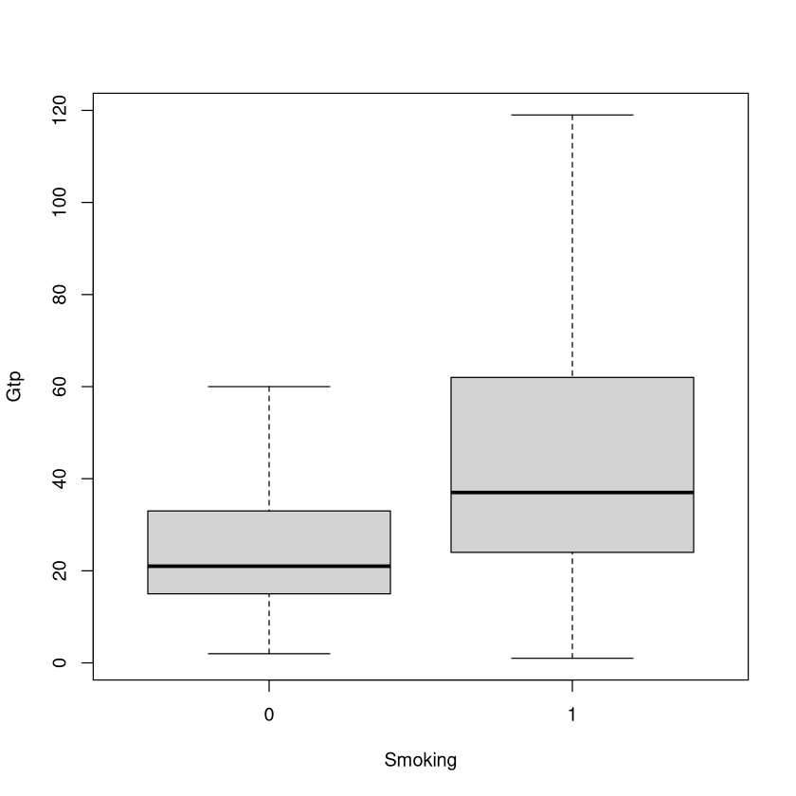
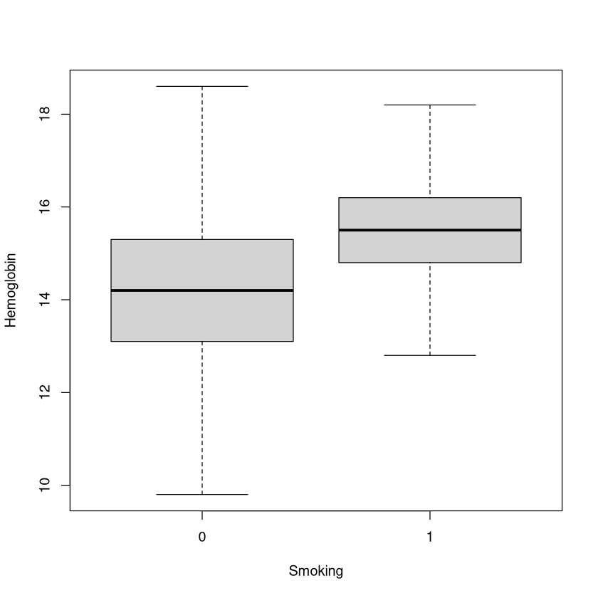
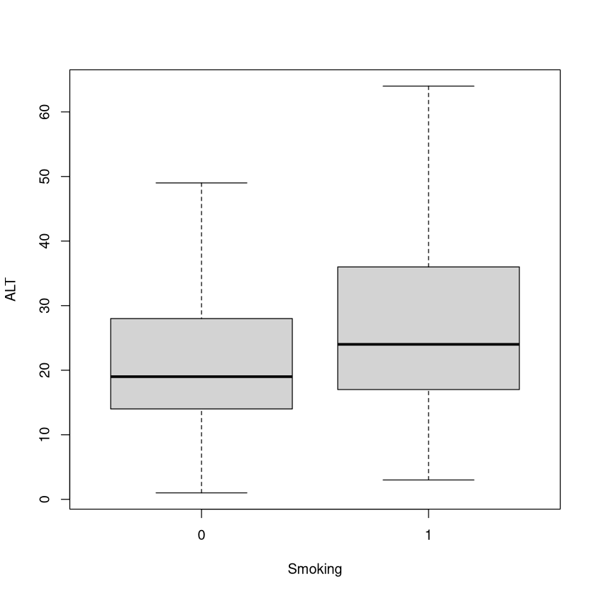
Deskriptive Analyse Genutzte Einflussvariablen 2
Notes:
Weitere interessante Einflussvariablen:
GTP: GTP ist ein Stoff der die Funktion von Neurotransmittern im Gehirn hemmt. Hier sieht man deutlich, dass rauchende Personen also im wahrsten Sinne des Wortes fortschreitend benebelt werden.
Hämoglobin: Ein besonders signifikanter Indikator für das Rauchen ist die deutliche Erhöhung des roten Blutfarbstoffes Hämoglobin, da das Nikotin diesen direkt angreift und der Körper daher mehr von dem überlebenswichtigen Stoff nachproduzieren muss.
ALT: Der bereits in Zusammenhang mit AST angesprochene Leber-Entzündungswert ALT ist bereits bei leichten Leberschäden nachweisbar und tritt daher bei rauchenden Personen erkennbar häufiger auf.
Karies und Zahnbelag: Schließlich haben wir hier noch zwei 4-Felder-Tafeln von binärem Aufkommen von Karies und Zahnbelag aufgenommen. Es ist zu entnehmen, dass rauchende Personen 10 Prozentpunkte häufiger unter den genannten Beschwerden leiden.

Slide 8



Angewandte Verfahren Vergleich
Logistische Regression
70% Trainingsdaten, 30% Testdaten
Höchster errechneter Koeffizient = gender mit 2,96
Neuronales Netzwerk
50% Trainings-, 20% Validierungs-, 30% Testdaten
Entscheidungsbaum
50% Trainings-, 20% Validierungs-, 30% Testdaten
Missclassification error rate (MER) = 0,252
Sensitivity = 0,701
Specificity = 0,7738
Passende Auswahl von Tuningparametern durch Experimente
MER = 0,2526335
Sensitivity = 0,71
Specificity = 0,7688537
Passende Auswahl von Tuningparamter k durch Experimente
MER = 0,282
Sensitivity = 0,506
Specificity = 0,838
Notes:
Als nächstes gehen wir auf die drei genutzten Trainingsverfahren ein und präsentieren sie im Vergleich:
Logistische Regression
Koeffizienten der 16 Einflussvariablen berechnet
Intercept ist -6,89
Neuronales Netz
Tuningparameter sind Anzahl Hidden Layer, Neuronen und Epochen
Beste Tuning-Kombination durch Experimente mit verschiedenen Anordnungen erhalten
Gewähltes Modell: [15,8,15] Hidden Layer über 120 Epochen
Entscheidungsbäume
Tuningparameter k = Anzahl Knoten
Experimente mit verschiedenen k durchgeführt
Interessanterweise ist k = 2 bereits die optimale Lösung für einen Entscheidungsbaum, alle höheren Werte ergaben den gleichen Baum
Der Algorithmus hat übermäßig viel Wert auf das Merkmal „Geschlecht“ gelegt, wodurch eine Sensitivität von nur knapp über 50% entstanden ist

Slide 9


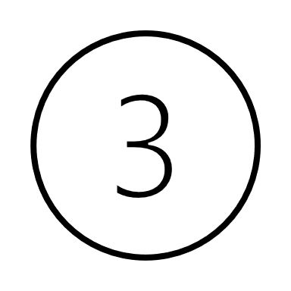
4. Angewandte Verfahren Empfehlung
Lineare Regression
Neuronales Netz
Entscheidungs-baum
① MER
② Sensitivity
② Specificity
② MER
① Sensitivity
③ Specificity
③ MER
③ Sensitivity
① Specificity
Lineare Regression
Notes:
Nach diesem Vergleich geben wir noch eine Empfehlung, welches machine learning Verfahren für unseren Use Case die besten Ergebnisse liefert:
Wichtigstes Kriterium dabei ist die Missclassification Error Rate, kurz MER, die möglichst niedrig gehalten werden muss, um Kund:innen beispielsweise nicht fälschlich der Lüge zu bezichtigen.
Auch die Sensitivität, bzw. die True-Positive-Rate, ist wichtig, um möglichst viele rauchende Personen aufzudecken und so nicht kalkulierbaren Schaden für die Versicherungsgesellschaften zu minimieren.
Im Vergleich stellt sich heraus, dass die Lineare Regression durch die beste MER und jeweils mittlere Werte in Sensititvität und Spezifizität insgesamt die beste Wahl aus den drei Verfahren für diese Aufgabe ist.

Slide 10
4. Angewandte Verfahren Empfehlung
Missclassification error rate: Wenig Aussagekraft -> Fehler können unterschiedliche Auswirkungen haben
Interpretation der Fehler:
Falsche Raucherklassifikation: Ärgerlich für Kunde -> Bei Vielzahl könnte Nachfrage leiden
Nicht entdeckter Raucher: Bei Vielzahl könnte Versicherung große Schäden erleiden
Sensitivity/Specificity:
Entscheidung -> Logistische Regression:
Guter Kompromiss aus Sensitivität und Spezifität
Weniger Rechenaufwand als neuronales Netz
Weniger "BlackBox" als neuronales Netz
​ | Logistische Regression​ | Neuronales Netz​ | Entscheidungsbaum​
Sensitivity​ | 0,701​ | 0,71​ | 0,506​
Specificity​ | 0,7738​ | 0,7688​ | 0,838​
Notes:
Nach diesem Vergleich geben wir noch eine Empfehlung, welches machine learning Verfahren für unseren Use Case die besten Ergebnisse liefert:
Wichtigstes Kriterium dabei ist die Missclassification Error Rate, kurz MER, die möglichst niedrig gehalten werden muss, um Kund:innen beispielsweise nicht fälschlich der Lüge zu bezichtigen.
Auch die Sensitivität, bzw. die True-Positive-Rate, ist wichtig, um möglichst viele rauchende Personen aufzudecken und so nicht kalkulierbaren Schaden für die Versicherungsgesellschaften zu minimieren.
Im Vergleich stellt sich heraus, dass die Lineare Regression durch die beste MER und jeweils mittlere Werte in Sensititvität und Spezifizität insgesamt die beste Wahl aus den drei Verfahren für diese Aufgabe ist.

Slide 11

Vielen Dank!

